Slide 1
RestaurApp
Desarrollo de Dispositivos Móviles
Integrantes:
-Andrés Baquerizo
-José Sandoval
-Rodrigo Canales
-Roy Taza

Slide 2
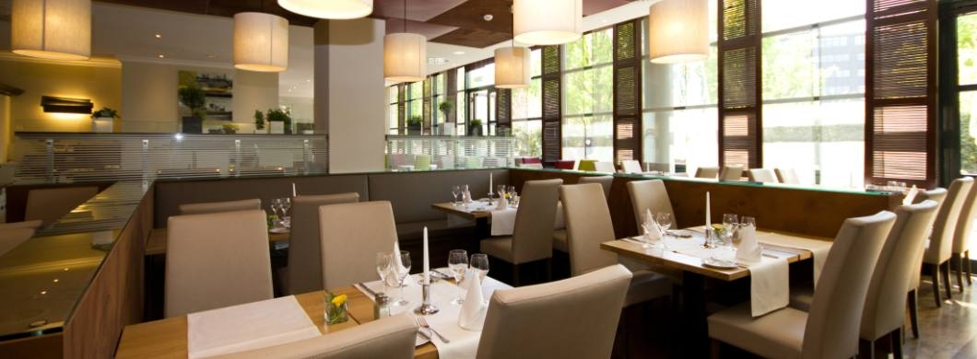
El Problema
No hay muchas formas fáciles de recomendar un restaurante a un grupo de amigos o personas.
Hacer uso de información relevante y concisa para para poder establecer una calificación a un restaurante y facilitar su recomendación.

Slide 3

Nuestra Propuesta
Proponemos crear una aplicación móvil que permita registrar la información de los restaurantes de la ciudad para agregar fotografías, comentarios y la ubicación GPS.
Compartir dicha información con otros usuarios, los cuales pueden calificar y volver a recomendar a otros usuarios.

Slide 4
Alcance del Proyecto
Dos formas de acceso:
Registro de nuevo usuario.
Iniciar sesión con Facebook.
Lista de restaurantes:
Filtro por preferencias.
Búsquedas por recomendaciones de otros usuarios.
Registro de recomendaciones:
Agregar fotografías
Escribir comentarios
Ubicación GPS
Calificación
Visibilidad de recomendación
Postear recomendación en Facebook

Slide 5
Objetivos
Fácil acceso gracias a la integración con el API de Facebook, lo cual permitirá que muchas más personas usen la aplicación sin tener que hacer toda la travesía de registrarse.
Facilitar al usuario la ubicación de restaurantes próximos a éste mediante la integración con la tecnología GPS.
El usuario podrá registrar sus gustos sobre un restaurante, así como también recibir recomendaciones de sus contactos para poder tener una mejor decisión al momento de ir a uno.

Slide 6
Requerimientos
Requerimiento Funcional 01 (RF01):
El sistema debe permitir iniciar sesión por una cuenta previamente creada por el usuario o por el API de Facebook.
Requerimiento Funcional 02 (RF02):
El sistema debe permitir buscar los restaurantes más recomendados, de acuerdo a preferencias del usuario.
Requerimiento Funcional 03 (RF03):
El sistema debe permitir hacer búsquedas de recomendaciones.
Requerimiento Funcional 04 (RF04):
El sistema debe poder registrar una recomendación adjuntando a ella comentarios, fotografías, ubicación GPS, calificación y visibilidad de ésta.
Requerimiento Funcional 05 (RF05):
El sistema debe permitir el envío de recomendaciones a un usuario o grupo de contactos.
Requerimiento Funcional 06 (RF06):
El sistema debe permitir postear una recomendación en Facebook.

Slide 7
Módulos
Nuestra aplicación contará con los siguientes módulos:
Módulo de usuarios:
Perfil, gustos, preferencias por categoría de comida.
Módulo de recomendaciones:
Fotos, recomendar restaurantes, geolocalización.
Módulo de redes sociales:
Sesión con Facebook y sincronización de cuentas.
Módulo de administrador web:
Mantenimiento de datos de los restaurantes.

Slide 8



Tecnologías Usadas
Consideramos aplicar las siguientes tecnologías:
Versión de Android: 4.4
Framework para Android: Basic 4 Android.
Permisos: Cámara, Conexión a internet.
Api de Facebook 4.0.1
Base de Datos: MySql.
Servidor para alojamiento de las fotos: Flickr.

Slide 9
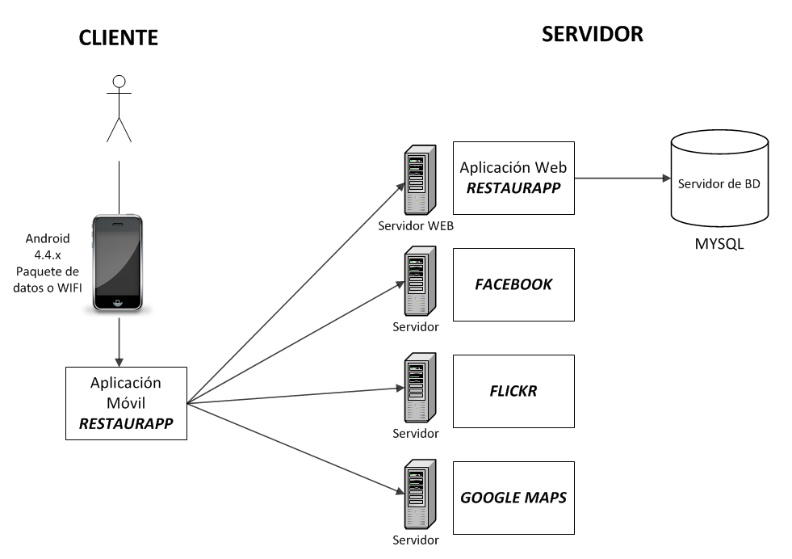
Diagrama de Arquitectura

Slide 10
Gracias

